Slide 1
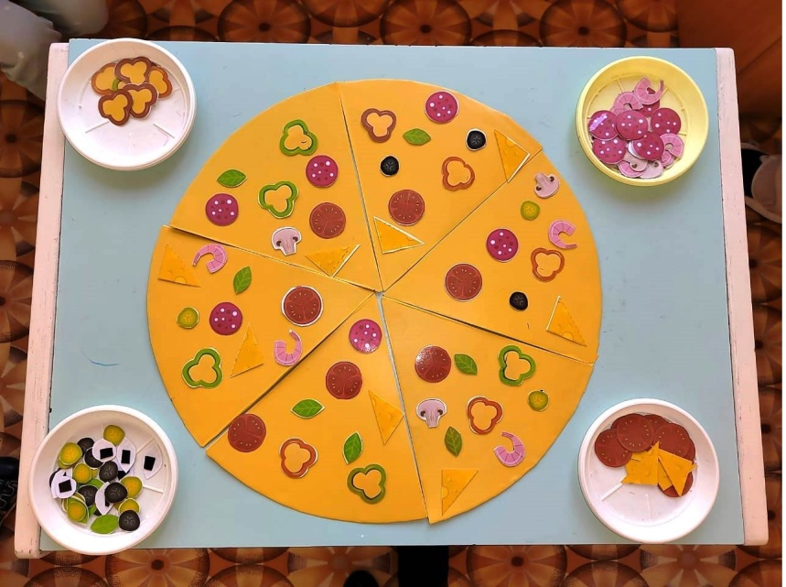
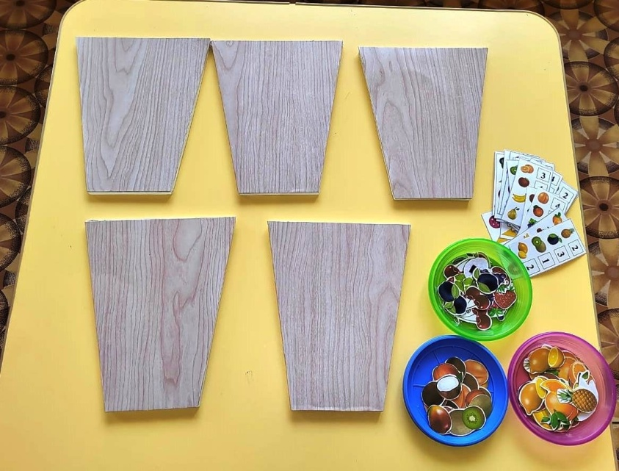
Дидактическое игровое пособие «Пиццерия»
Разработчики:
Учитель-дефектолог: Ступина Юлия Александровна Воспитатели: Черепанова Светлана Борисовна,
Хумонен Ирина Николаевна

Slide 2
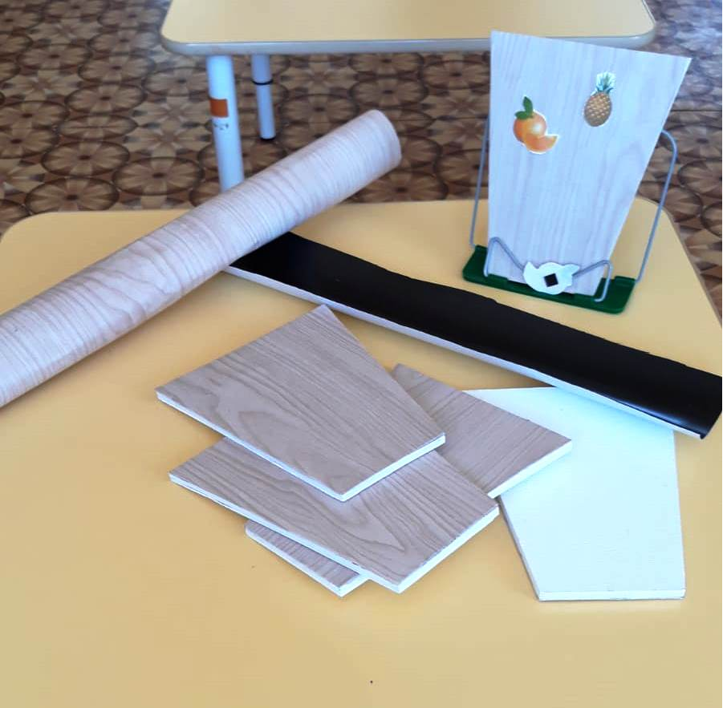
Игра изготовлена из фанеры, покрашенной акриловой краской и металлического листа, обклеенного самоклеющейся пленкой. В качестве дополнения для пиццы и компота используются заламинированные «ингредиенты» из картона (колбаса, сыр, оливки, креветки, фрукты, ягоды и т.п.) разного размера. Они крепятся к основе с помощью магнитной ленты.

Slide 3
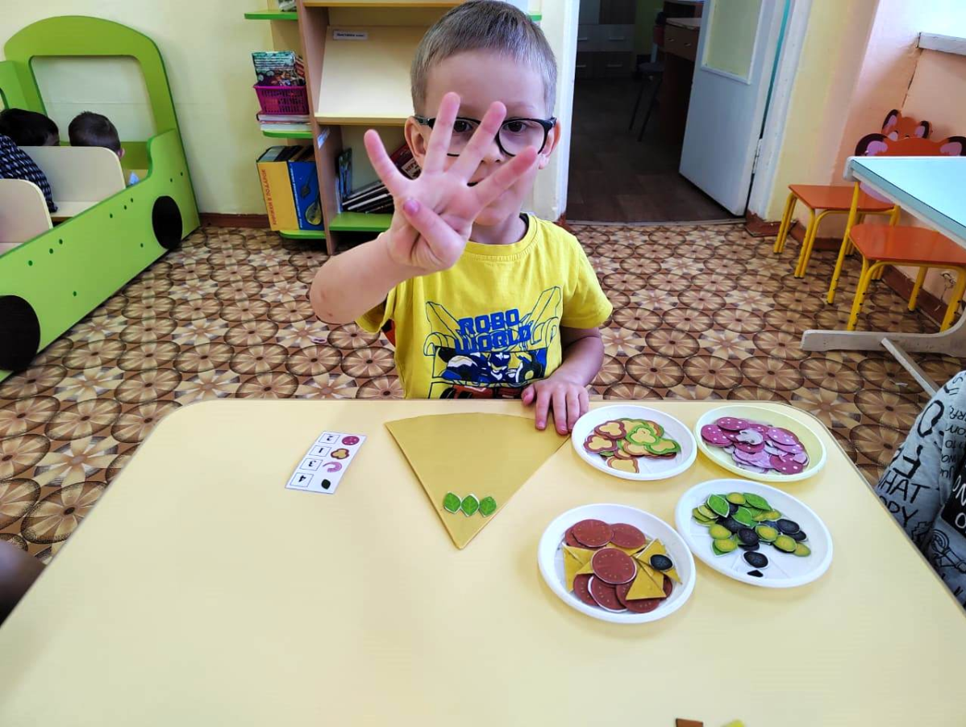

Slide 4
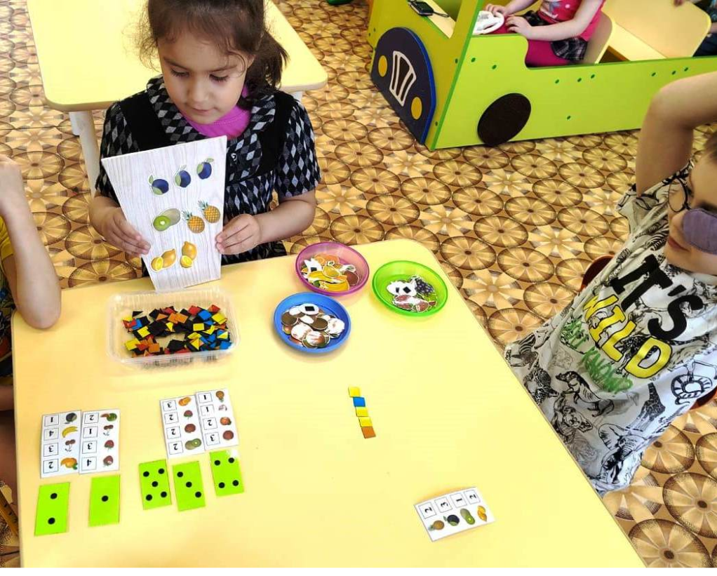

Slide 5
